Slide 1
ČASOVÉ ŘADY
Mgr. et Mgr. Jiří Kalina, PhD.
prof. Ing. Jiří Holčík, CSc.
UKB, pavilon D29 (Recetox), kancelář 123
kalina@mail.muni.cz

Slide 2
V. matematické modely ČASOVÝCH ŘAD

Slide 3
HARMONICKÁ POSLOUPNOST
harmonická posloupnost je dána vztahem
x(nT_{vz}) = A.cos(ΩnT_{vz} + φ₀),
kde
A>0 je amplituda harmonické posloupnosti;
Ω >0 je úhlový kmitočet h.p., úhlová rychlost;
φ₀ je počáteční fáze, tj. fáze (počáteční úhel, posun) v čase nT_{vz} =0 ;
(ΩnT_{vz} + φ₀) je fáze harmonické posloupnosti;
perioda harmonické posloupnosti je dána vztahem
T = 2π/Ω ⇒ Ω = 2π/T ⇒ Ω.T_{vz} = Ω_{N} = 2π.T_{vz}/T
kmitočet harmonické posloupnosti je definován
f = 1/T = Ω/2π ⇒ f_{N} = T_{vz}/T = Ω_{N}/2π = f/f_{vz}

Slide 4
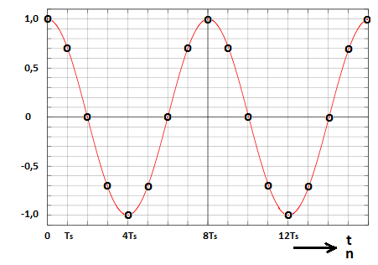
HARMONICKÁ POSLOUPNOST
x(nT_{vz}) = A.cos(ΩnT_{vz} + φ₀)
pro A=1, φ₀=0 a Ω pro T=8T_{vz}
T_{s} ≡ T_{vz}
_{vz} … vzorkování
_{s} … sampling
x(nT_{vz}) = A.cos(ΩnT_{vz} + φ₀)
pro A=1, φ₀=0 a Ω_{N} = 2π.T_{vz}/T = π/4

Slide 5
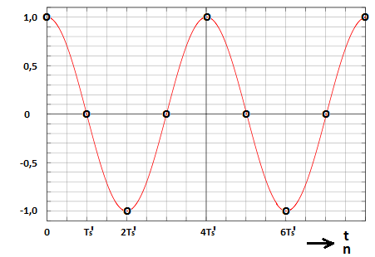
HARMONICKÁ POSLOUPNOST
x(nT_{vz}) = A.cos(ΩnT_{vz} + φ₀)
pro A=1, φ₀=0 a Ω pro T=4T’_{vz}

Slide 6
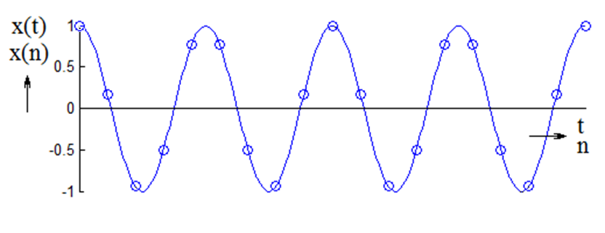
HARMONICKÁ POSLOUPNOST
Změna periodicity veličiny po vzorkování se vzorkovací periodou, která neodpovídá bezezbytkovému celočíselnému podílu T/T_{vz} (desetinná část podílu je rovna 0,5).

Slide 7
HARMONICKÁ POSLOUPNOST
Změna periodicity veličiny po vzorkování se vzorkovací periodou, která neodpovídá bezezbytkovému celočíselnému podílu T/T_{vz} (desetinná část podílu je rovna 0,5).

Slide 8
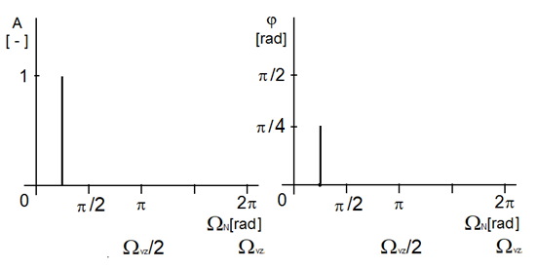
HARMONICKÁ POSLOUPNOST
x(nT_{vz}) = cos(ΩnT_{vz}+π/4)
pro A=1, φ₀= π/4 a Ω pro T=8T_{vz}, tj. pro Ω_{N}= π/4

Slide 9
HARMONICKÁ POSLOUPNOST
tříparametrickou harmonickou posloupnost lze graficky vyjádřit pomocí dvou bodů v rovinách
amplituda x (úhlový) kmitočet a
počáteční fáze x (úhlový) kmitočet:
A = A(ω) a φ₀ = φ₀(ω);
x(nT_{vz}) = cos(ΩnT_{vz}+π/4)
pro A=1, φ₀= π/4 a Ω pro T=8T_{vz}, tj. pro Ω_{N}= π/4
spektrum amplitud
spektrum počátečních fází

Slide 10
!!! Frekvenční spektrum !!!
Frekvenční spektrum signálu je vyjádření rozložení amplitud a počátečních fází jednotlivých harmonických složek, ze kterých se signál skládá, v závislosti na frekvenci.
! ZAPAMATOVAT! ! NA VĚKY !

Slide 11
harmonická posloupnost
další definice
trigonometrický tvar
x(nT_{vz}) = A.cos(ΩnT_{vz}+φ₀) =
= A₁.cos(ΩnT_{vz}) + A₂.sin(ΩnT_{vz})
Jak to tak?
cos(α + β) = cosα.cosβ - sinα.sinβ
Acos(ΩnT_{s} + φ₀) = A.cos(ΩnT_{s}).cosφ₀ - A.sin(ΩnT_{s}).sinφ₀ =
= A.cosφ₀.cos(ΩnT_{s}) - A.sinφ₀.sin(ΩnT_{s})
A₁ A₂

Slide 12



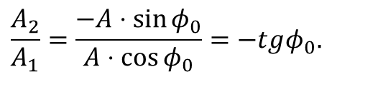
harmonická posloupnost
další definice
trigonometrický tvar
A₁ = A.cosφ₀ a A₂ = -A.sinφ₀
$$A_{1}^{2}+A_{2}^{2}=A^{2}.(\cos^{2}{φ_{0}}+\sin^{2}{φ_{0}})$$
$$A=\sqrt{A_{1}^{2}+A_{2}^{2}}$$
$$\frac{A_{2}}{A_{1}}=\frac{−A⋅\sin{φ_{0}}}{A⋅\cos{φ_{0}}}=−tgφ_{0}.$$
$$φ_{0}=−arctg\frac{A_{2}}{A_{1}}.$$

Slide 13
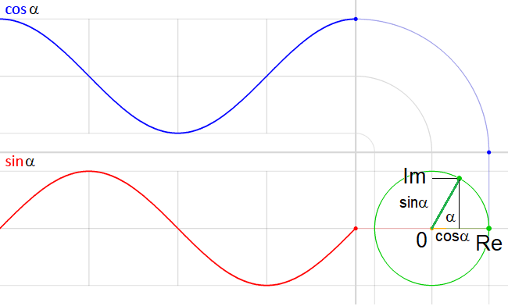
harmonická posloupnost
další definice
Exponenciální (komplexní) tvar
cosα(n) + i.sinα(n) = e^{iα(n)}
cosα(n) - i.sinα(n) = e^{-iα(n)}

Slide 14
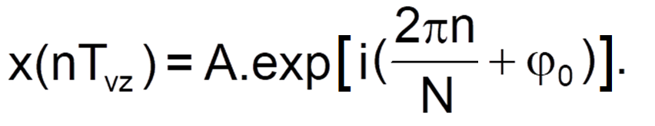
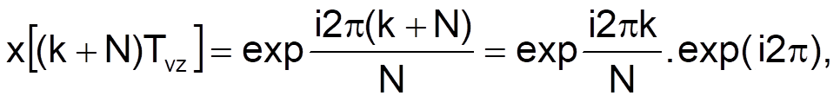
harmonická posloupnost
$$x(\text{n}{\text{T}}_{\text{vz}})\text{ = }\text{A}\text{.}\text{cos}(2πf \text{n}{\text{T}}_{\text{vz}}+φ_{0})=\text{A}\text{.}\text{cos}(\frac{2π \text{n}{\text{T}}_{\text{vz}}}{\text{N}{\text{T}}_{\text{vz}}}+φ_{0})= \text{A}\text{.}\text{cos}(\frac{2π \text{n}}{N}+φ_{0})\text{, }$$
když T = NT_{vz} a tedy f = 1/NT_{vz} nebo
Komplexní exponenciála samozřejmě rovněž reprezentuje periodickou veličinu, protože platí
když exp(i2π) = cos(2π) + i.sin(2π) = 1 + i0 = 1

Slide 15


harmonická posloupnost
další definice
Exponenciální (komplexní) tvar
Eulerovy vztahy
x(n) = A.cos(α(n)) = Re{A.e^{iα(n)}}
cosα(n) + i.sinα(n) = e^{iα(n)}
cosα(n) - i.sinα(n) = e^{-iα(n)}
$$\cos{α}=\frac{e^{iα}+e^{−iα}}{2}$$
$$\sin{α}=\frac{e^{iα}−e^{−iα}}{2i}.$$

Slide 16

harmonická posloupnost
další definice
Exponenciální (komplexní) tvar
x(n) = Re{ (n)} = Re{A.exp[i(ΩnT_{vz}+φ₀)]}
(vyplývá z Eulerových vztahů)
$$\dot{x}$$

Slide 17
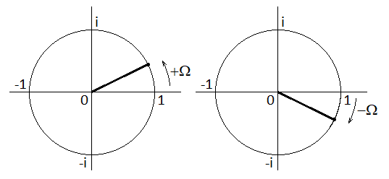

harmonická posloupnost
kupodivu lze použít i vztah
x(n) = Re{A.exp[i(-ΩnT_{vz}-φ₀)]} = Re{ *(n)}
pozor !!! pozor
- záporný kmitočet - ale funguje to
$$\dot{x}$$

Slide 18





harmonická posloupnost
Protože platí
x(n) = Re{ (n)} = Re{ *(n)} a Im{ (n)} = -Im{ *(n)}
je i
x(n) = ½.{ (n) + *(n)}
x(t) = ½.{A.exp(iφ₀).exp(iΩnT_{vz})} +
+ ½.{Aexp(-iφ₀).exp(-iΩnT_{vz})}
Označíme-li
Ċ₀ = ½.A.exp(iφ₀) a Ċ₋₀ = ½.Aexp(-iφ₀)
je
x(n) = Ċ₀.exp(iΩnT_{vz}) + Ċ₋₀.exp[i(-Ω)nT_{vz}]
$$\dot{x}$$
$$\dot{x}$$
$$\dot{x}$$
$$\dot{x}$$
$$\dot{x}$$
$$\dot{x}$$

Slide 19
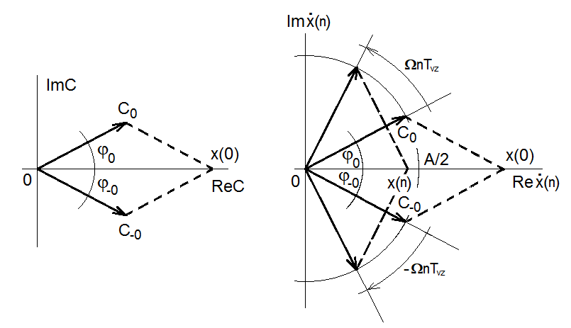
harmonická posloupnost

Slide 20
harmonická posloupnost
tříparametrickou harmonickou posloupnost lze graficky vyjádřit pomocí dvou bodů v rovinách
amplituda x (úhlový) kmitočet a
počáteční fáze x (úhlový) kmitočet:
A = A(ω) a φ₀ = φ₀(ω);
x(nT_{vz}) = cos(ΩnT_{vz}+π/4)
pro A=1, φ₀= π/4 a Ω pro T=8T_{vz}, tj. pro Ω_{N}= π/4
spektrum amplitud
spektrum počátečních fází

Slide 21
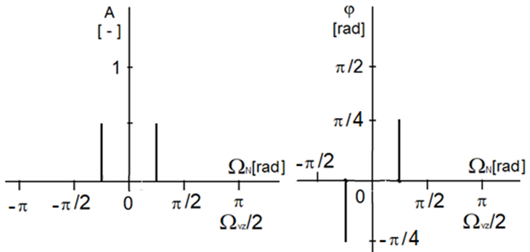
harmonická posloupnost
x(nT_{vz}) = cos(ΩnT_{vz}+π/4)
pro A=1, φ₀= π/4 a Ω pro T=8T_{vz}, tj. pro Ω_{N}= π/4
spektrum amplitud spektrum počátečních fází

Slide 22
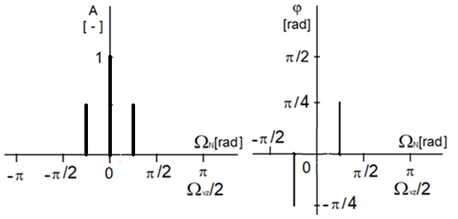
HARMONICKá posloupnost
x(nT_{vz}) = 1 + cos(ΩnT_{vz}+π/4)
pro A=1, φ₀= π/4 a Ω pro T=8T_{vz}, tj. pro Ω_{N}= π/4
spektrum amplitud spektrum počátečních fází

Slide 23
http://www.mysearch.org.uk/website1/html/222.Function.html
http://www.acs.psu.edu/drussell/Demos/complex/complex.html
http://en.wikipedia.org/wiki/Harmonic
http://www.khanacademy.org/science/physics/oscillatory-motion/harmonic-motion/v/introduction-to-harmonic-motion
http://www.youtube.com/watch?v=eeYRkW8V7Vg

Slide 24
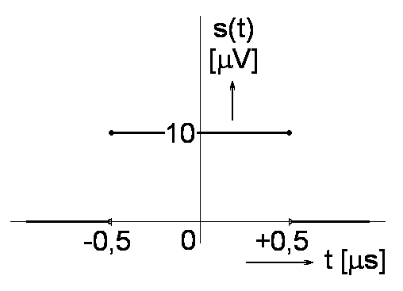
NEPERIODICKÉ posloupnosti
jednorázová deterministická veličina
- „začíná a končí“
s(t) = 10.10⁻⁶ V pro t∈⟨-0,5 μs; 0,5 μs⟩
s(t) = 0 V pro t∈(0,5 μs; ∞⟩
s(t) = 0 V pro t∈⟨-∞; -0,5 μs )

Slide 25
Jednorázové posloupnosti
diskrétní jednotkový impulz;
diskrétní jednotkový skok;
diskrétní jednotkový obdélníkový impulz;

Slide 26
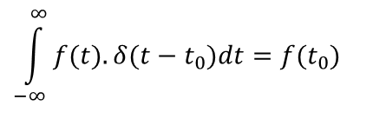
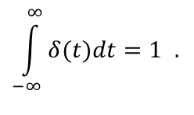
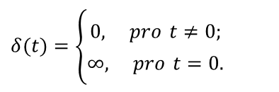
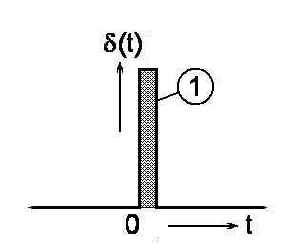
JEDNOTKOVÝ IMPULZ
jednotkový impuls (Diracův impuls) - δ(t)
splňuje vztah
$$\int_{−∞}^{∞}{f(t).δ(t−t_{0})dt=f(t_{0})}$$
zjednodušeně:
jednotkový impuls δ(t) je velice úzký (limitně s nulovou šířkou) a velice vysoký (limitně nekonečně) obdélníkový impulz, jehož výška je rovna převrácené hodnotě šířky ⇒ mohutnost je jednotková
$$δ(t)=\left\{\begin{matrix}0, pro t≠0; \\ ∞, pro t=0.\end{matrix}\right.$$
$$\int_{−∞}^{∞}{δ(t)dt=1} .$$

Slide 27
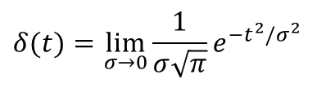
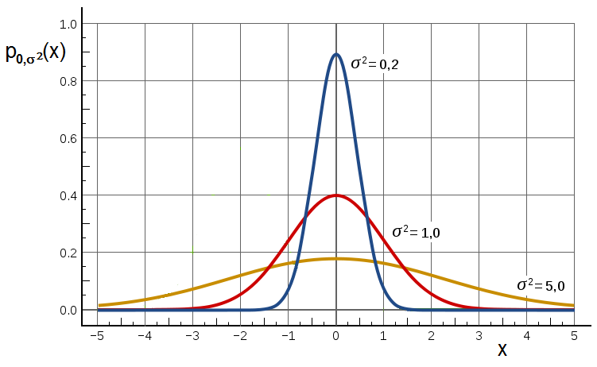
JEDNOTKOVÝ IMPULZ
jednotkový impuls (Diracův impuls) - δ(t)
splňuje vztah
$$\int_{−∞}^{∞}{f(t).δ(t−t_{0})dt=f(t_{0})}$$
zjednodušeně:
jednotkový impuls δ(t) je velice úzký (limitně s nulovou šířkou) a velice (limitně nekonečně) vysoký obdélníkový impulz, jehož výška je rovna převrácené hodnotě šířky ⇒ mohutnost je jednotková
$$δ(t)=\lim_{σ→0}{\frac{1}{σ\sqrt{π}}}e^{−t^{2}/σ^{2}}$$

Slide 28
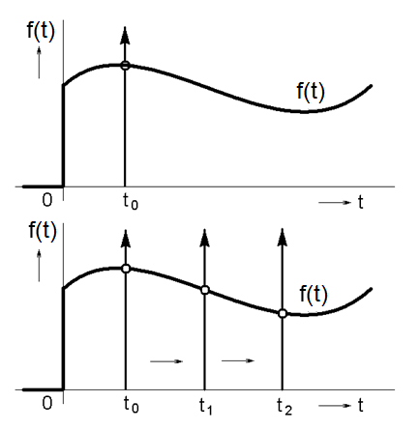

JEDNOTKOVÝ IMPULZ
jednotkový impuls (Diracův impuls) - δ(t)
splňuje vztah
$$\int_{−∞}^{∞}{f(t).δ(t−t_{0})dt=f(t_{0})}$$
$$\int_{−∞}^{∞}{f(t)δ(t−t_{0})dt}=\int_{−∞}^{∞}{f(t_{0})δ(t−t_{0})dt}= \\ =f(t_{0}).\int_{−∞}^{∞}{δ(t−t_{0})dt}=f(t_{0}).$$

Slide 29
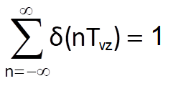
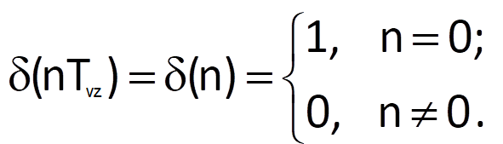

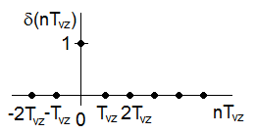

DISKRÉTNÍ JEDNOTKOVÝ IMPULZ
definice:

Slide 30
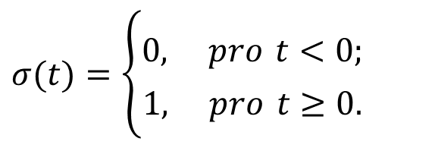
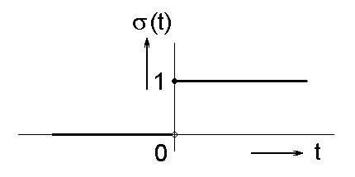
JEDNOTKOVÝ SKOK
jednotkový skok (Heavisidova funkce)
$$σ(t)=\left\{\begin{matrix}0, pro t<0; \\ 1, pro t≥0.\end{matrix}\right.$$

Slide 31
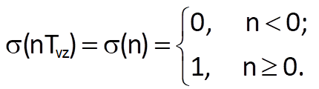
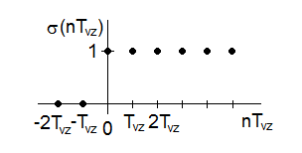
Diskrétní JEDNOTKOVÝ SKOK
definice:

Slide 32
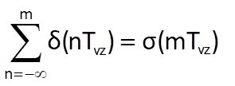



VZÁJEMNÉ VZTAHY
pro obě uvedené jednorázové „funkce“ platí:
pro obě uvedené jednorázové posloupnosti platí:
$$\int_{−∞}^{t}{δ(τ)dτ=σ(t)}$$
$$\frac{dσ(t)}{dt}=δ(t).$$

Slide 33
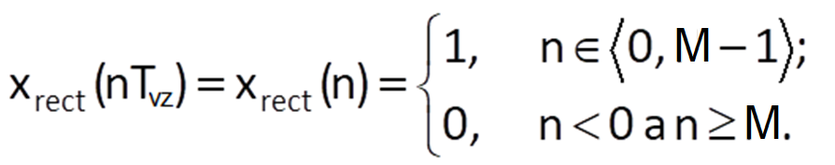
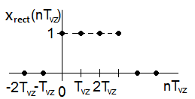
Diskrétní jednotkový obdélníkový impulz
definice:

Slide 34
VI. ZÁKLADNÍ OPERACE
S matematickými modely časových řad

Slide 35
OPERACE S JEDNOU posloupností
(Unární operace)

Slide 36
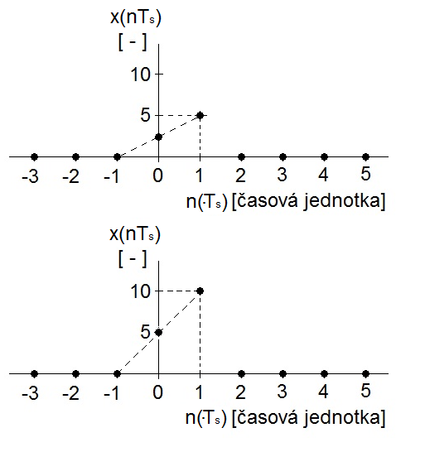
OPERACE S JEDNOU posloupností
(Unární operace)
násobení konstantou
x(n) ~ A·x(n),
A=2

Slide 37
OPERACE S JEDNOU posloupností
(Unární operace)
změna časového měřítka
x(n) ~ x(m·n),
kde m je kladné reálné číslo
m > 1 – časová komprese;
m < 1 – časová expanze
m = 1 – nic se neděje

Slide 38
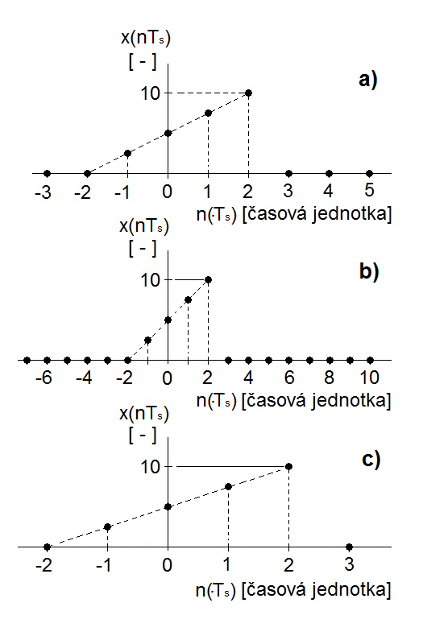
OPERACE S JEDNOU posloupností
(Unární operace)
změna časového měřítka
x(n) ~ x(m·n),
kde m je kladné reálné číslo
m > 1 – časová komprese;
m < 1 – časová expanze
m = 1 – nic se neděje

Slide 39
OPERACE S JEDNOU FUNKCÍ
(Unární operace)
posunutí v čase
x(t) ~ x(t+τ),
τ je reálné, od nuly různé číslo;
τ > 0 – ?

Slide 40
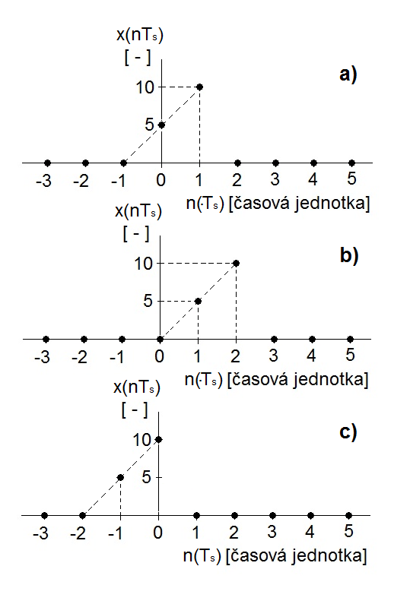
OPERACE S JEDNOU FUNKCÍ
(Unární operace)
posunutí v čase
x(t) ~ x(t+τ),
τ je reálné, od nuly různé číslo;
τ > 0 – zpoždění
a) originál x(n); b) funkce x(n-1); c) funkce x(n+1);

Slide 41
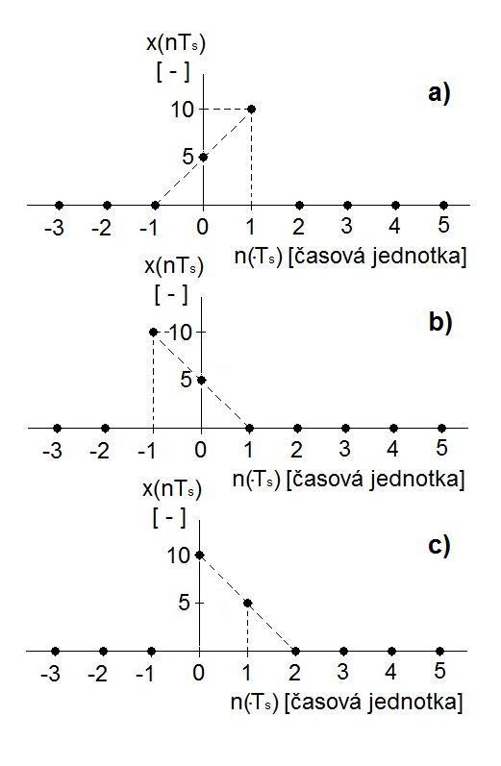
OPERACE S JEDNOU FUNKCÍ
(Unární operace)
obrácení (inverze) časové osy
x(n) ~ x(-n) ,
a) originál x(n); b) funkce x(-n); c) funkce x(-n+1)

Slide 42
shrnutí
definice základních modelů veličin (jednotkový skok, impulz, periodická posloupnost);
různé formy vyjádření harmonické posloupnosti;
co je frekvenční spektrum?
základní unární operace s posloupnostmi.

Slide 43
OPERACE SE DVĚMA posloupnostMI
(BINÁRNÍ operace)

Slide 44
KONVOLUCE

Slide 45
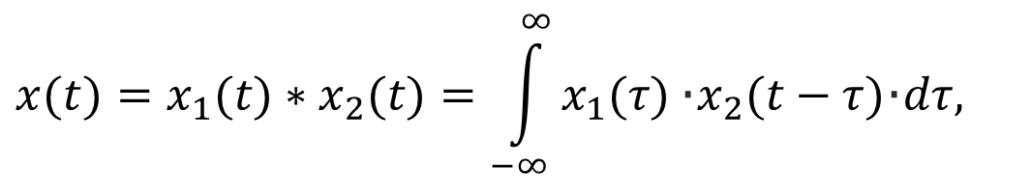
definice
Konvoluce je matematická operace mezi dvěma funkcemi x₁(t) a x₂(t) téhož argumentu definovaný (v případě spojitých funkcí) integrálem
kde funkce x₂(t) se často nazývá konvoluční jádro.
$$x(t)=x_{1}(t)∗x_{2}(t)=\int_{−∞}^{∞}{x_{1}(τ)}\text{·}x_{2}(t−τ)\text{·}dτ,$$

Slide 46
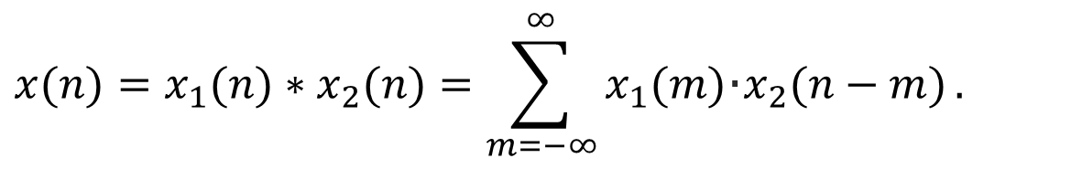
definice
Konvoluce je matematická operace mezi dvěma posloupnostmi x₁(n) a x₂(n) téhož argumentu definovaná součtovým vztahem
kde posloupnost x₂(n) se často nazývá konvoluční jádro.
$$x(n)=x_{1}(n)∗x_{2}(n)=\sum_{m=−∞}^{∞}{x_{1}(m)\text{·}x_{2}(n−m)}.$$

Slide 47

Konvoluční zákonitosti
komutativní zákon
distributivní zákon
asociativní zákon
$$x_{1}(n)∗x_{2}(n)=x_{2}(n)∗x_{1}(n);$$
$$x_{1}(n)∗\left[x_{2}(n)+x_{3}(n)\right]=x_{1}(n)∗x_{2}(n)+x_{1}(n)∗x_{3}(n);$$
$$x_{1}\left(n\right)∗\left[x_{2}\left(n\right)∗x_{3}\left(n\right)\right]=\left[x_{1}\left(n\right)∗x_{2}\left(n\right)\right]∗x_{3}\left(n\right).$$

Slide 48
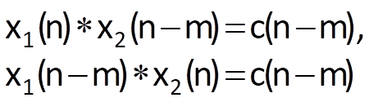
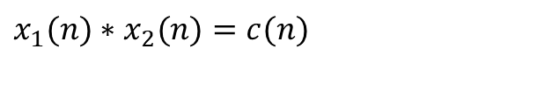
Konvoluční zákonitosti
zákon o posunu v čase
Je-li ,
pak
a
$$x_{1}(n)∗x_{2}(n)=c(n)$$
$$x_{1}(n−m_{1})∗x_{2}(n−m_{2})=c(n−m_{1}−m_{2}).$$

Slide 49
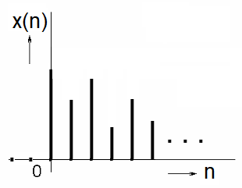
Konvoluční zákonitosti
KAUZALITA
Kauzální je takový systém, jehož výstup v každém časovém okamžiku t₀ závisí pouze na průběhu vstupní veličiny x(t) pro t ≤ t₀. Jinými slovy, hodnota výstupu systému v každém okamžiku závisí pouze na vstupu v daném okamžiku a jeho průběhu v minulosti, nikoliv na budoucích hodnotách vstupní veličiny. Systém, který tento požadavek nesplňuje, nazýváme nekauzální, příp. anticipativní.
Zprostředkovaně:
jako kauzální označujeme takové posloupnosti, pro které platí
x(n) = 0 pro n < 0.

Slide 50
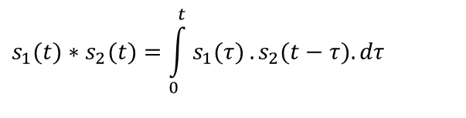
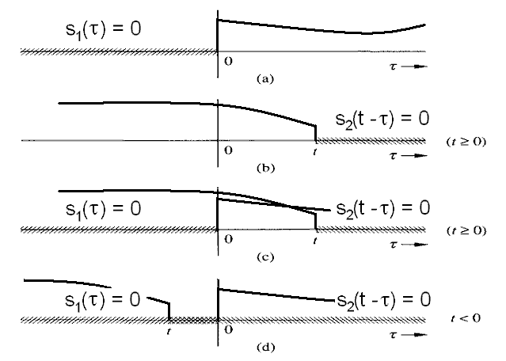
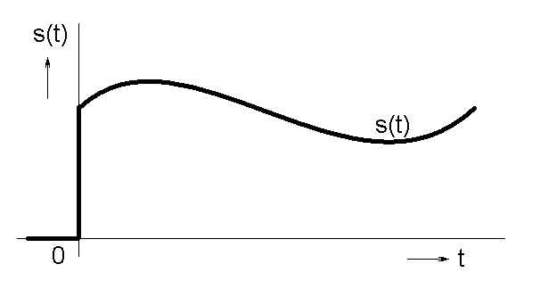
Konvoluční zákonitosti
KAUZALITA
Konvoluce kauzálních funkcí:
Pro kauzální funkce platí s(t) = 0 pro t < 0
$$s_{1}(t)∗s_{2}(t)=\int_{0}^{t}{s_{1}(τ)}.s_{2}(t−τ).dτ$$

Slide 51
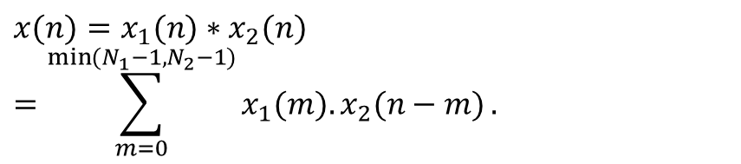

Konvoluční zákonitosti
pro kauzální posloupnosti, tj. takové pro které platí x(n) = 0 pro n < 0 se konvoluční vztah mění na
V reálných podmínkách při zpracování reálných dat samozřejmě nejsou posloupnosti x₁(n) a x₂(n) nekonečné, nýbrž mají konečnou délku. Předpokládejme obecně N₁ vzorků v případě posloupnosti x₁(n) a N₂ vzorků v případě posloupnosti x₂(n). Dále položme x₁(n) = 0 pro n ∉ ⟨0, N₁-1⟩ a analogicky x₂(n) = 0 pro n ∉ ⟨0, N₂-1⟩.
$$x(n)=x_{1}(n)∗x_{2}(n)=\sum_{m=0}^{n}{x_{1}(m).x_{2}(n−m)}.$$
$$x(n)=x_{1}(n)∗x_{2}(n)=\sum_{m=0}^{\min{(}N_{1}−1,N_{2}−1)}{x_{1}(m).x_{2}(n−m)}.$$

Slide 52

Konvoluční zákonitosti
šířková vlastnost konvoluce
Pokud jsou doby trvání (šířky, tj. počty vzorků posloupností, jejichž hodnoty jsou různé od nuly) posloupností x₁(n) a x₂(n) konečné, např. N₁ v případě posloupnosti x₁(n) a N₂ pro x₂(n) je počet vzorků výsledné konvoluční posloupnosti obou funkcí rovna N₁+N₂-1.

Slide 53


Konvoluční zákonitosti
konvoluce posloupnosti s jednotkovým impulzem
Výsledkem konvoluce posloupnosti x(n) s jednotkovým impulzem je posloupnost x(n).
Z definice konvoluce vyplývá, že
Protože δ(n-m) reprezentuje jednotkový impulz posunutý oproti počátku o n vzorků, je suma ve výše uvedeném vztahu průběžně rovna hodnotě x(n). Proto
$$x(n)∗δ(n)=\sum_{m=−∞}^{∞}{x(m).δ(n−m)}$$
$$x(n)∗δ(n)=x(n)$$

Slide 54

diskrétní konvoluce schéma výpočetního algoritmu

Slide 55

diskrétní kruhová konvoluce schéma výpočetního algoritmu

Slide 56

diskrétní konvoluce příklad 1
Vypočtěte konvoluci posloupností x₁(n) = {1, 2, -2, -1} a x₂(n) = {1, -1, 1} ..
Řešení:
1 2 -2 -1
1 -1 1
1 2 -2 -1 1
1 -1 1
1 2 -2 -1 1
1 -1 1
1 2 -2 -1 -3
1 -1 1
1 2 -2 -1 3
1 -1 1
1 2 -2 -1 -1
1 -1 1
1 2 -2 -1 -1
1 -1 1

Slide 57
diskrétní konvoluce příklad 2
Vypočtěte konvoluci posloupností x₁(n) = {1, 2, -2, -1} a x₂(n) = {1, -1, 1} ..
Řešení:
Pro výpočet se také občas uvádí následující výpočetní schéma:
{x₁₀, x₁₁, … x₁₃} * {x₂₀, x₂₁, x₂₂} =
= (x₁₀. x₂₀)(x₁₀. x₂₁)(x₁₀. x₂₂)
(x₁₁. x₂₀)(x₁₁. x₂₁)(x₁₁. x₂₂)
(x₁₂. x₂₀)(x₁₂. x₂₁)(x₁₂. x₂₂)
(x₁₃. x₂₀)(x₁₃. x₂₁)(x₁₃. x₂₂)
součet dílčích součinů v jednotlivých sloupcích

Slide 58
diskrétní konvoluce příklad 2
Vypočtěte konvoluci posloupností x₁(n) = {1, 2, -2, -1} a x₂(n) = {1, -1, 1} .
Řešení:
Pro výpočet se také občas uvádí následující výpočetní schéma:
{1, 2, -2, -1} * {1, -1, 1} =
= 1 -1 1
2 -2 2
-2 2 -2
-1 1 -1
1 1 -3 3 -1 -1

Slide 59

diskrétní konvoluce příklad 3
Vypočtěte konvoluci posloupností x₁ = {1, 2, -2, -1} a x₂(n) = {1, -1, 1}
Řešení:
Pro výpočet se také občas uvádí i následující maticové schéma:

Slide 60

diskrétní konvoluce příklad 3

Slide 61
ZA TÝDEN NASHLEDANOU

